Slide 1

ЭКСПЕРТНЫЕ СИСТЕМЫ
Разработка и исследование прототипов экспертных систем на Python и Prolog
Выполнил: Сегал Илья Михайлович, группа ИстБд-22 Руководитель: Шишкин В. В. , к.т.н. доцент технических наук Ульяновск, 2025, УлГТУ

Slide 2

Актуальность темы
В условиях стремительного роста объёма информации и усложнения процессов принятия решений, а также дефицита квалифицированных специалистов, возникает острая необходимость в автоматизации консультаций и диагностики.
Поддержка принятия решений
Снижение человеческого фактора
Круглосуточный доступ к экспертизе
Экспертные системы помогают в ситуациях, требующих анализа больших данных и комплексных знаний.
Автоматизация позволяет минимизировать ошибки, связанные с усталостью или недостатком опыта.
Опыт эксперта становится доступным в любое время и в любом месте, независимо от его присутствия.
В рамках курсовой работы реализован ряд прототипов экспертных систем в областях: выбор технологического стека, медицинская сортировка (triage) и подбор комнатного растения.

Slide 3



Понятие экспертной системы
Экспертная система – это программа, имитирующая рассуждения специалиста в узкой предметной области на основе базы знаний и механизма вывода.
База знаний
Содержит факты и правила предметной области.
Механизм логического вывода
Осуществляет рассуждения на основе знаний.
Работа с неточной информацией
Способность обрабатывать неполные или неопределенные данные.
Интерактивный диалог
Взаимодействие с пользователем для получения входных данных.
Отличие от обычной программы: Обычная программа жёстко реализует алгоритм; экспертная система оперирует знаниями и правилами “ЕСЛИ–ТО”.

Slide 4

Структура экспертной системы
Пользовательский интерфейс
Ввод запросов и отображение
Подсистема объяснений
Компоненты экспертной системы
Машина вывода
Обработка правил и логики
Объясняет выводы системы
Рабочая память
База знаний
Текущие данные и факты
Правила и факты системы
Данная схема иллюстрирует ключевые компоненты, взаимодействующие для функционирования экспертной системы. В курсовой работе часть этих компонентов реализована программно на Python и Prolog.

Slide 5
Виды экспертных систем и примеры
Диагностические: Выявляют неисправности или болезни
(например, медицинская диагностика, техподдержка).
Классифицирующие: Определяют принадлежность объекта к классу
(например, определение вида растения).
Консультирующие: Предлагают решения или рекомендации
(например, выбор технологического стека, рекомендация продукта).
Планирующие: Составляют планы действий
(например, расписания, логистика).
В рамках проекта: Техностек – консультирующая экспертная система.Triage – диагностическая экспертная система.Растения (Prolog) – классифицирующая экспертная система.

Slide 6
Представление знаний в экспертных системах
Знания в экспертных системах могут быть представлены различными способами, обеспечивающими их структурирование и обработку.
Продукционные правила
Факты
Формат "ЕСЛИ ... ТО ...", описывающий зависимости и действия.
Списки свойств объектов, конкретные утверждения о предметной области.
Логические утверждения
Деревья решений
Представление знаний в виде логических выражений (как в Prolog).
Иерархическая структура для принятия решений.
Пример правила: ЕСЛИ температура > 38 и есть кашель, ТО подозрение на ОРВИ, рекомендация – обратиться к врачу.
В Python-системах правила и знания хранятся в виде структур данных и функций. В Prolog-системе (файл 1.pl) знания записаны как факты и правила логического вывода.

Slide 7
Механизмы вывода и алгоритмы
Прямой вывод (Forward Chaining)
Обратный вывод (Backward Chaining)
От фактов к заключению.
От гипотезы к проверке условий.
Типичен для правил "ЕСЛИ-ТО".
Типичен для Prolog.
Алгоритм:
Алгоритм:
Загрузка исходных фактов.
Выдвижение гипотезы (цели).
Поиск правил, условия которых выполняются.
Поиск правил, ведущих к гипотезе.
Применение правил, добавление новых фактов.
Проверка условий этих правил.
Повторение до исчерпания активных правил.
Рекурсивное доказательство подцелей.
В Python-реализациях (triage, tech stack) используется упрощённый прямой вывод; в Prolog-системе механизм вывода предоставляет сам язык Prolog (обратный вывод, унификация).

Slide 8
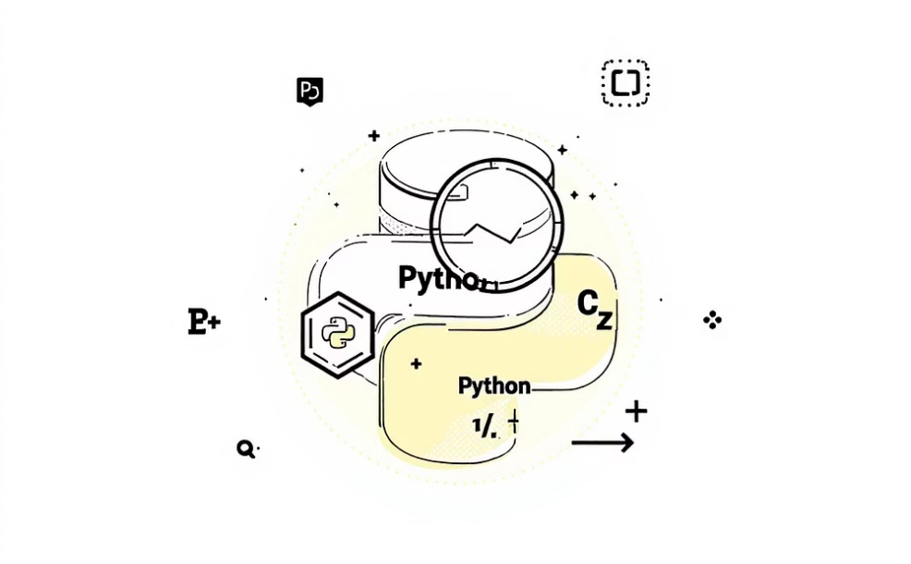
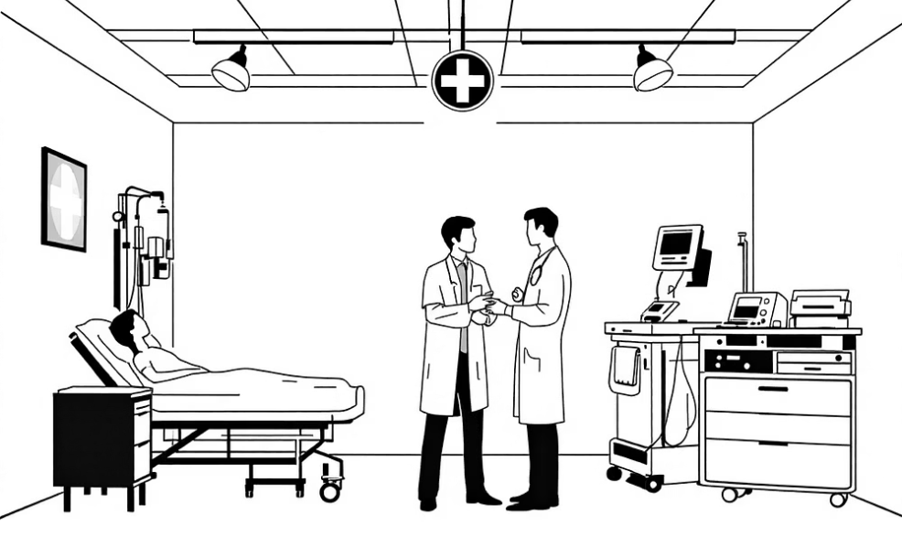

Обзор разработанных экспертных систем
В рамках курсовой работы были реализованы три прототипа экспертных систем, демонстрирующие различные подходы и области применения.
expertsystem_STACK.py
expertsystem_MEDICALTRIAGE.py
1.pl
Экспертная система выбора технологического стека на Python.
Экспертная система выбора комнатного растения на Prolog (папка "3. эксп система").
Экспертная система медицинской сортировки (triage) на Python + knowledge_base.py.
Для каждой системы также разработаны тестовые файлы: tests_tech_stack.yaml, test_cases.yml, plant_tests.pl.

Slide 9

Экспертная система выбора технологического стека (Python)
Назначение: Система помогает подобрать оптимальный стек технологий (язык, фреймворк, база данных и т. п.) для проекта на основе ответов пользователя.
Входные данные: тип проекта (web, desktop, mobile), требования к производительности, ограничения по бюджету, срокам, размеру команды.
Выход: Рекомендуемый стек технологий с кратким пояснением выбора.
Схема работы:
Пользователь отвечает на серию вопросов.
Система сопоставляет ответы с предопределенными правилами.
Формирует и выводит персональную рекомендацию.

Slide 10
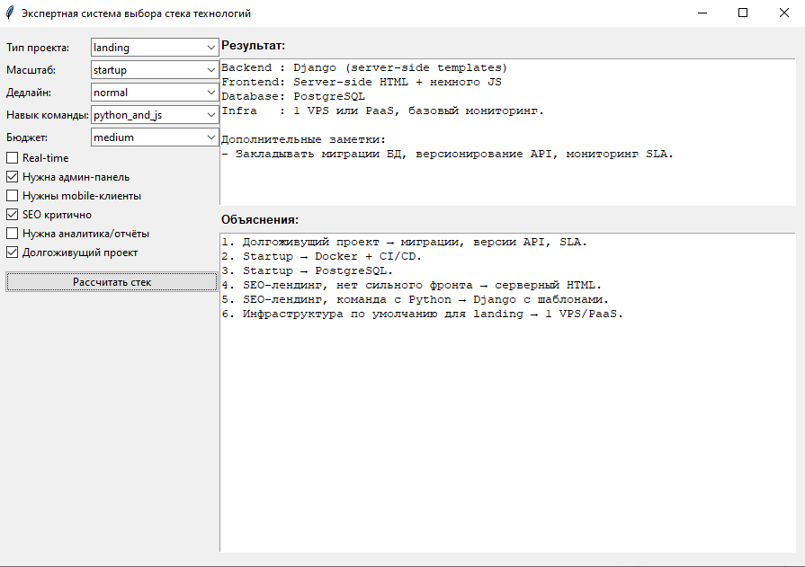


Особенности программирования и алгоритм (Tech Stack ES)
Структура Python-кода:
Логика алгоритма (прямой вывод):
Модули знаний: Описание правил и доступных технологий.
01
Модуль логики: Включает алгоритм диалога и механизм вывода.
Сбор ответов
Тестовый файл: tests_tech_stack.yaml для проверки работы системы.
Считывание и обработка пользовательских ответов.
02
Преобразование признаков
Конвертация ответов в набор внутренних признаков.
03
Фильтрация
Исключение неподходящих вариантов по правилам.
04
Выбор лучшего стека
Определение наиболее подходящей технологии на основе совпадений или приоритетов.
Псевдокод: Для каждой технологии: подсчитать количество совпавших критериев Выбрать технологию(и) с максимальным числом совпадений

Slide 11
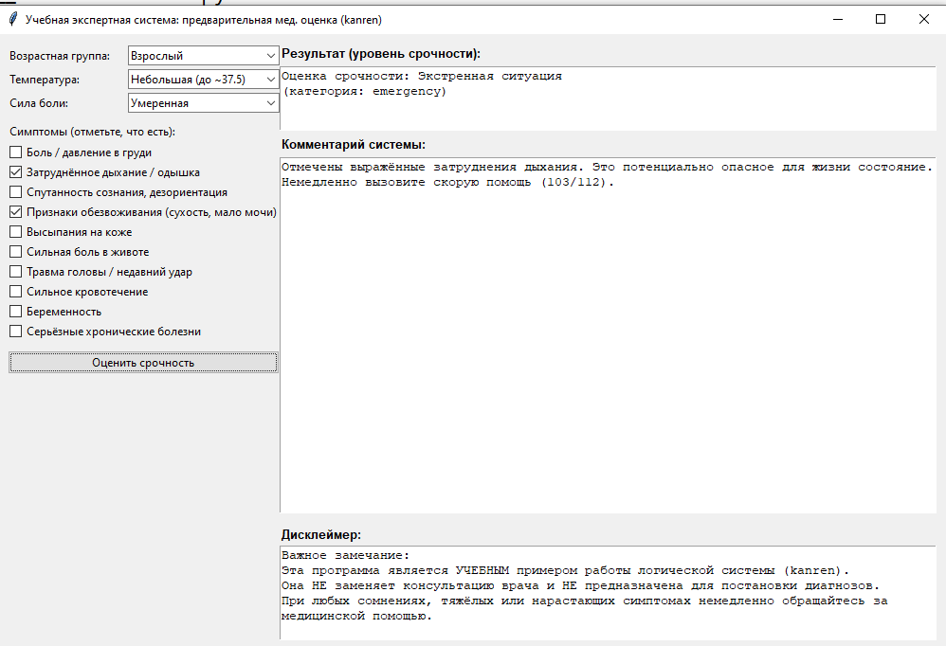
Экспертная система медицинской сортировки (Medical Triage, Python)
Назначение:
Поддержка сортировки пациентов по степени срочности (triage) по набору симптомов и показателей.
Входные данные:
симптомы (боль, одышка, сознание и т. д.);
показатели (температура, пульс, давление).
Выходные категории (пример):
«Красный» – критическое состояние;
«Жёлтый» – средней тяжести;
«Зелёный» – лёгкое состояние.
Связь с файлами:
логика triage в expertsystem_MEDICALTRIAGE.py;
база знаний и правил в knowledge_base.py;
тесты в test_cases.yml, логика тестирования в pytestsyaml.py.

Slide 12

Особенности программирования и алгоритм (Medical Triage ES)
Общий принцип:
Особенности программирования:
набор продукционных правил вида «ЕСЛИ симптомы
A, B и показатель > X, ТО категория triage N».
разделение механизма вывода и базы знаний
(knowledge_base.py);
реализован набор тестов в test_cases.yml для проверки корректности правил;
лёгкость модификации: добавление/изменение правил
без переработки основного алгоритма.
Алгоритм работы:
Опрос пользователя/ввод данных пациента;
Перевод ответов в структурированный набор признаков;
Последовательная проверка правил triage;
Выбор наибольшей по приоритету категории (например, красный > жёлтый > зелёный);
Вывод рекомендации.
Псевдокод triage:
category = "зелёная"для каждого правила: если условия выполняются: повысить category, если приоритет правила выше текущего.

Slide 13
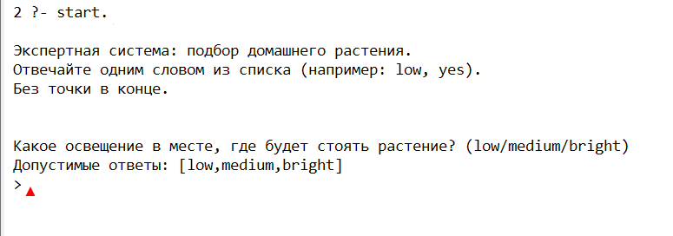
Экспертная система на Prolog: выбор комнатного растения
Назначение:
Особенности Prolog:
Подбор комнатного растения по условиям ухода и предпочтениям пользователя.
логическое программирование;
Входные параметры:
пользователю задаются вопросы, а Prolog сам подбирает решения, удовлетворяющие правилам.
освещённость (солнечное/тень);
частота полива;
наличие/отсутствие животных/детей;
желаемый размер растения.
Реализация:
файл 1.pl – факты и правила о растениях;
файл plant_tests.pl – тестовые запросы и проверки, что система правильно классифицирует.

Slide 14
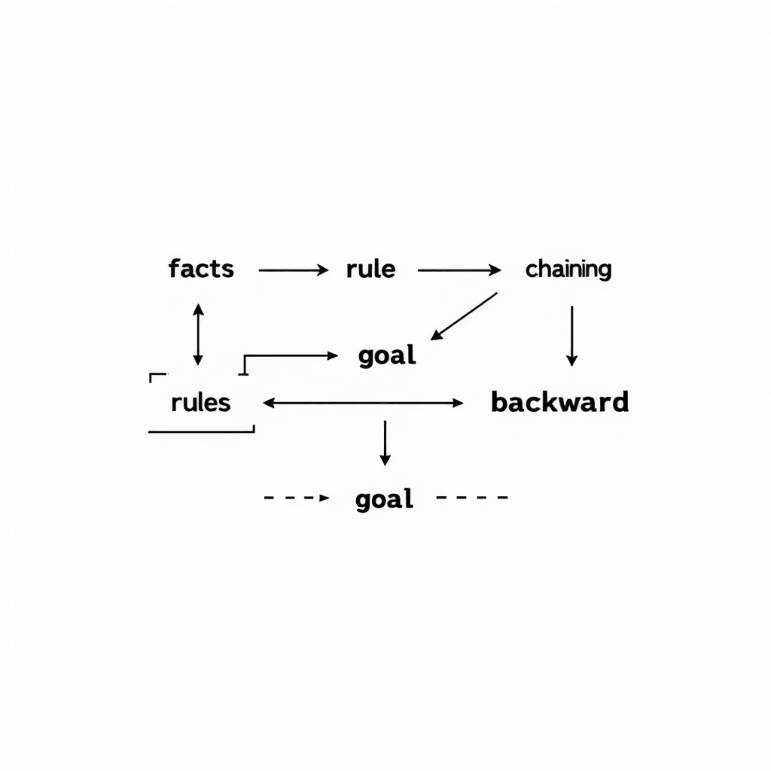
Механизм вывода в Prolog и тестирование
Принцип обратного вывода:
Тестирование:
Prolog использует обратный вывод: от цели (найти подходящее растение) к поиску фактов, удовлетворяющих условиям;
в plant_tests.pl описаны тесты с наборами параметров, для которых ожидается определённый результат;
механизм унификации – сопоставление термов (значений) с образцами в правилах.
это позволяет убедиться, что база знаний корректно покрывает главные cases.
Схема работы:
Пользователь формулирует цель: подобрать_растение(...);
Prolog ищет правила, чей «ТО» совпадает с целью;
Раскрывает «ЕСЛИ» и подставляет факты;
При успехе возвращает варианты растений.

Slide 15




Тестирование и верификация экспертных систем
Зачем тестировать ES:
Что проверяется тестами:
высокая цена ошибки (особенно в медицине);
корректность срабатывания правил;
сложность логики и наличие большого числа правил.
отсутствие противоречивых заключений в типичных сценариях;
Используемые в курсовой подходы:
устойчивость к «краевым» входным данным.
YAML-тесты (tests_tech_stack.yaml, test_cases.yml) для Python-систем;
Схема тестирования:
Prolog-тесты (plant_tests.pl).
Входные данные
ES
Результат
Сравнение с эталоном

Slide 16
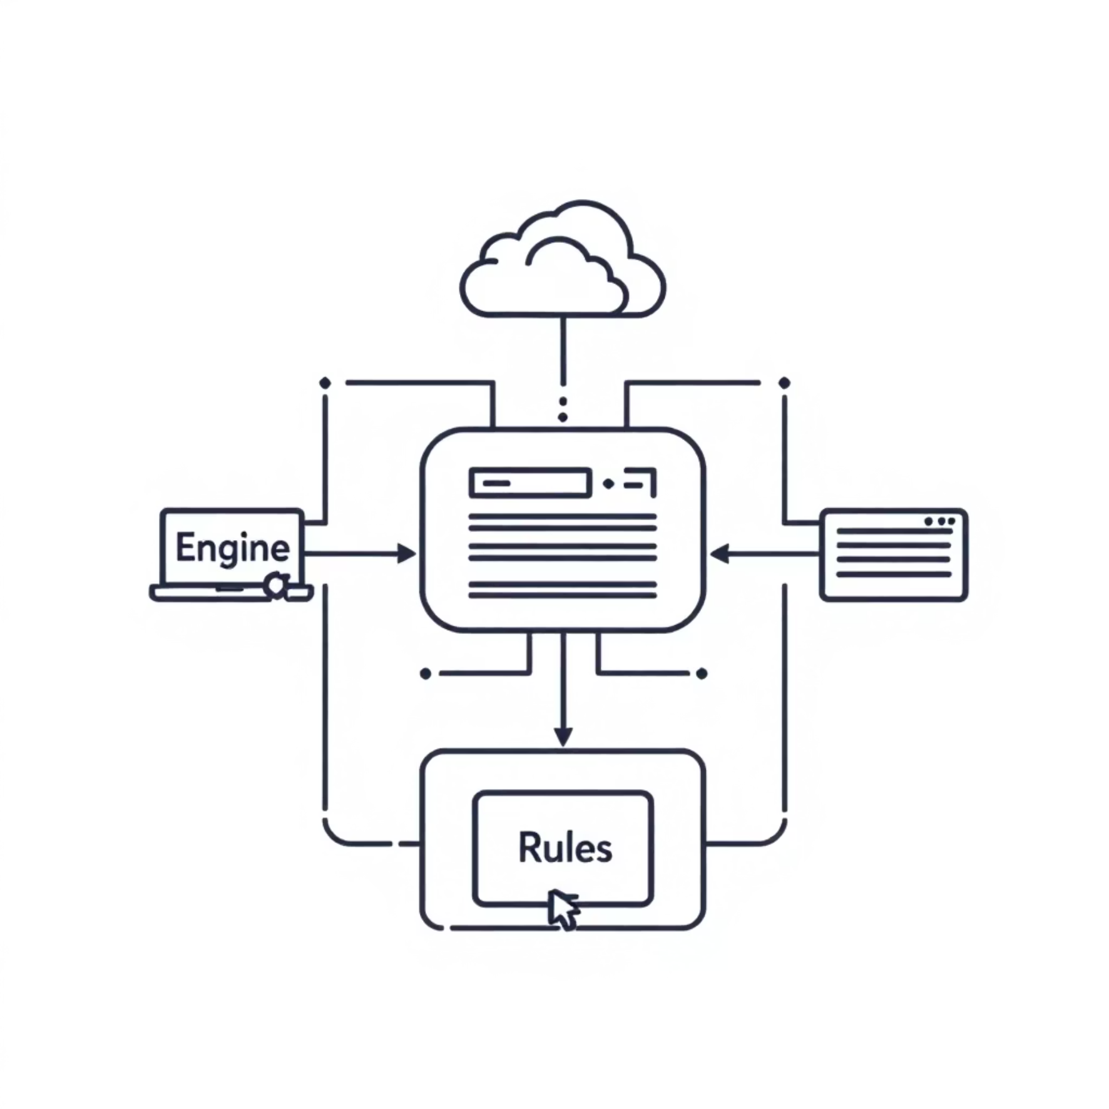
Особенности программирования экспертных систем
Ключевые принципы:
разделение механизмов:
механизм вывода (engine) отдельно;
база знаний (rules/facts) отдельно;
модульность: разные предметные области в разных модулях/файлах.
Структуры данных в Python-системах:
словари и списки для фактов и правил;
перечисления/строки для категорий triage и вариантов стека.
Трудности программирования:
поддержка расширяемости (новые правила);
разбор и обработка пользовательского ввода;
объяснение пользователю, «почему» принято такое решение (подсистема объяснений – опционально).
Выбранные подходы:
Python + Prolog + YAML-тесты упрощают модификацию и сопровождение экспертных систем.

Slide 17

Выводы по курсовой работе
Краткий итог:
реализованы несколько прототипов экспертных систем на Python и Prolog;
показано, как разделяются база знаний и механизм вывода;
продемонстрировано применение тестирования (YAML, Prolog-тесты) для верификации ES;
практика показала преимущества и ограничения экспертных систем в реальных задачах.
Чему научился автор:
проектировать структуру ES;
формализовывать знания в виде правил;
реализовывать и проверять алгоритмы логического вывода.
Завершающая мысль:
Экспертные системы остаются важным инструментом поддержки принятия решений и базой для дальнейшего развития интеллектуальных систем.

